Slide 1
1972-2022
ERIKOISSAIRAANHOITO sairaanhoitopiirien keskussairaaloissa
-myös psykiatriset- ja aluesairaalat
YLIOPISTOL-LISET SAIRAALAT
-vaativa erityistason hoito
YKSITYINEN PUOLI
-täydentää julkista
-potilas maksaa itse -> korvauksia KELAlta
Työterveyshuolto
Opiskelijate-rveydenhuolto
Kouluterveydenhuolto
JULKINEN TERVEYDENHUOLTO
Äitiys- ja lastenneuvola
1972 Kansanterveyslaki -> kansanterveystyö kuntien/kuntain-liittojen vastuulle
MITEN SUOMI HOITAA?
PERUS-
TERVEYDEN-HUOLTO terveys-keskuksissa
Mielenterveys-
toimisto
Sairaankuljetus
Hammashoitola
KOLMAS SEKTORI
Kansalaisjärjestöjä
Yhdistyksiä
Säätiöitä
-vapaaehtoistoimintaa
-vertaistukea
-poliittista vaikuttamista
-edunvalvontaa
-kehittämis- ja tutkimustoimintaa
-terveyspalveluiden tuottamista
Vuodeosasto
Lääkärin vastaanotto

Slide 2
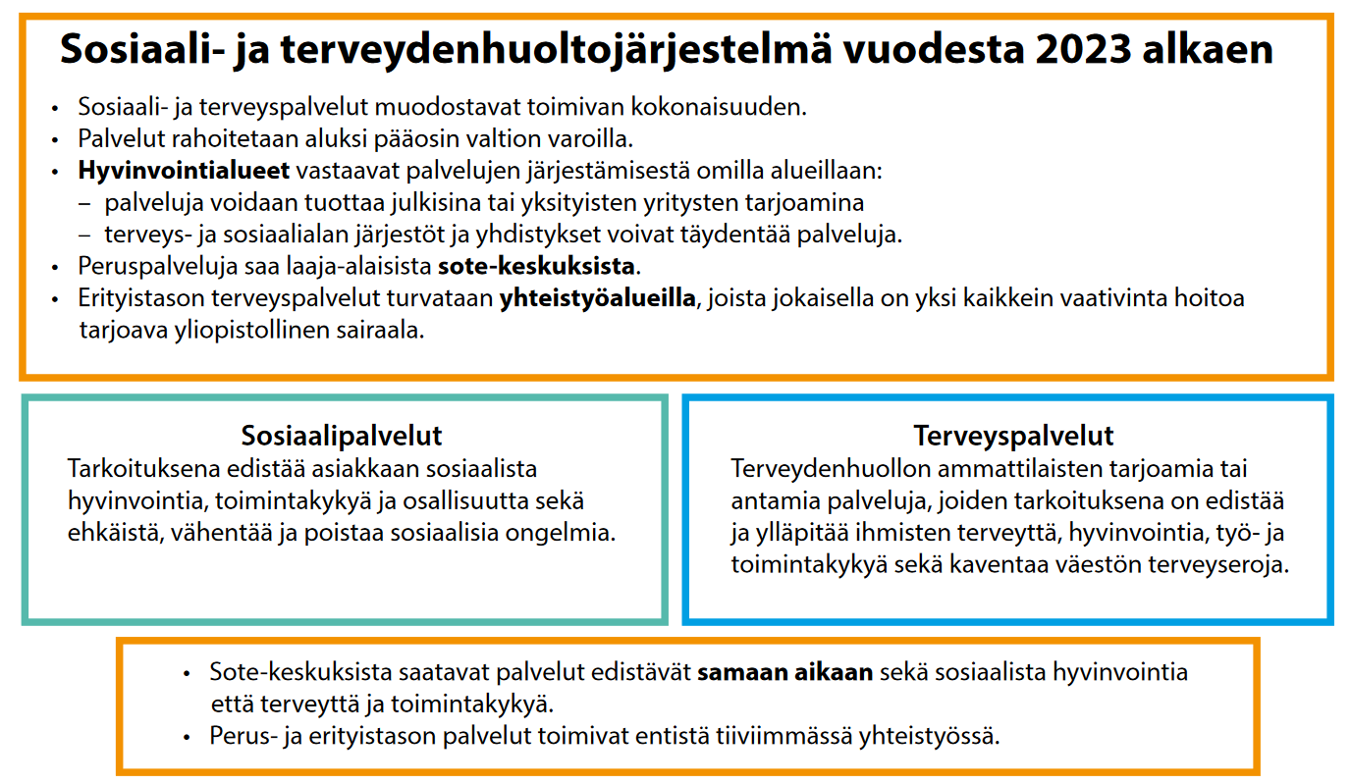



Slide 3
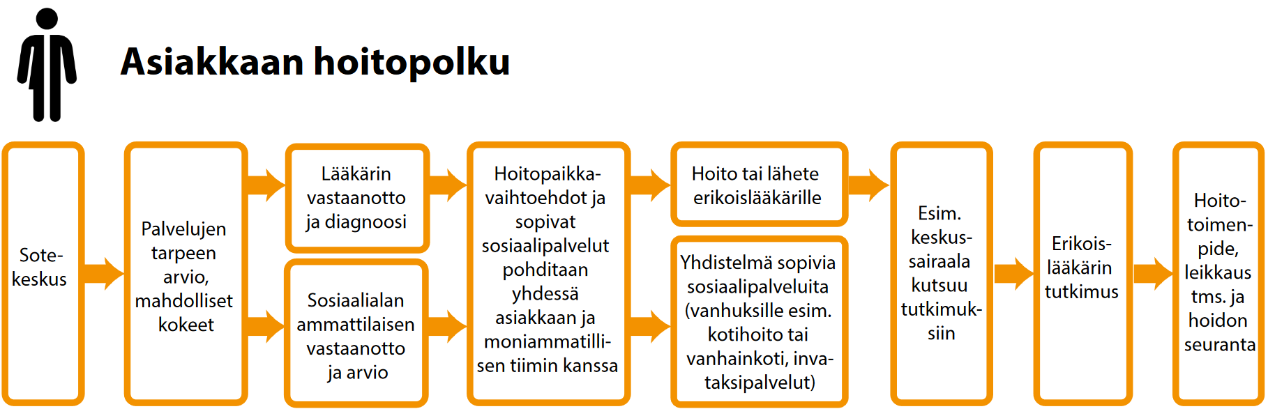
Palveluohjaus
Moniammatillinen tiimi selvittää palveluiden tarpeen ja pohtii vaihtoehtoja yhdessä asiakkaan kanssa.
Valitut palvelut yhdistetään hoito- tai palveluketjuksi.
Hoitotakuu
Potilaan oikeus päästä kiireettömään hoitoon tietyssä ajassa.
Kiireellistä hoitoa on oikeus saada välittömästi.
Käypä hoito -suositukset
asiantuntijoiden laatimia, tutkimuksiin pohjautuvia ohjeita yleisimpien sairauksien hoitoon ja ehkäisyyn
yhtenäistävät hoitokäytänteitä koko maassa

Slide 4
POTILAANA SUOMESSA – OIREESTA DIAGNOOSIIN
POTILAAN ONGELMA
KLIININEN
TUTKIMUS
ANAMNEESI eli esitiedot
Vaivan kesto, luonne, haitta
Muut oireet, aiemmat sairaudet, lääkkeet
Elintavat, elämäntapahtumat, perinnöllinen alttius
STATUKSEN TEKO eli tutkimus
- nykytilanteen selvittäminen
katselu, kuuntelu, tunnustelu, painelu
ruumiin ontelot
LÄHETE

Slide 5
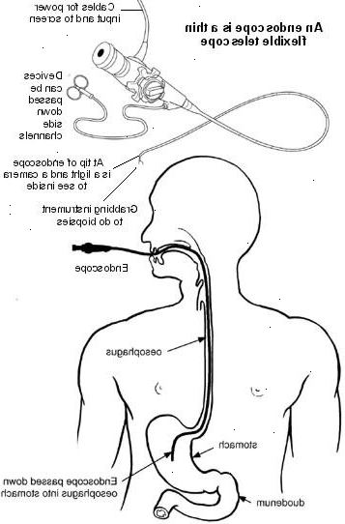
LABORATORIOKOKEET
-veri-, virtsa-, solunäytteet
-viite- ja tavoitearvot
-kertoo tulehduksista, sisäelinten tilasta
TÄHYSTÄMINEN
Gastroskopia eli mahalaukun tähystys
Kolonoskopia eli paksusuolen tähystyt
koepalat kudoksesta + solunäytteet
KUVAUKSET
röntgenkuvaus, magneettikuvaus, tietokonekerroskuvaus, ultraäänikuvaus, varjoainekuvaus, kapseliendoskopia

Slide 6
TOIMINTAKOKEET
EKG
EEG
EPIKRIISI on hoitotiivistelmä, kertomus sairauden kulusta ja hoidosta, johon kirjataan usein myös suunnitelma jatkohoidosta tai kuntoutuksesta
OMAT MITTARIT
-verenpainemittari, PEF-mittari, askelmittari, sykemittari, vaaka, mittanauha, BMI
DIAGNOOSI

